Slide 1
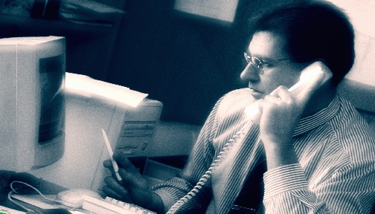
Модернизация на телефонните услуги

Slide 2
1.Причини за реализация на проекта.
Решихме да усъвършенстваме комуникациите за говор във фирмата, защото:
Те са много важни за ежедневната работа.
В тази област информационните технологии се развиват много бързо, а ние не бяхме правили съществени промени от години.
Считахме, че реализацията на този проект ще има бърза възвращаемост и ще се отрази положително на цялата дейност на фирмата.

Slide 3
2.Анализ на съществуващото положение.
Използвахме услугите на два оператора – БТК и Мтел, както и собствена радиотелефонна мрежа.
Към БТК заплащахме около 3200 лв/мес, срещу което ограничен брой служители можеха да разговарят по преки телефонни линии, а по-голямата част от персонала ползваха услугите на оператор. Това се дължеше на стария тип телефонна централа в ЦУ и на остарялата технология за пренос на гласови данни по наети линии.
Към Мтел заплащахме 2200 лв/мес, за да могат 47 служители на фирмата да разговарят с големи ограничения във времето.

Slide 4
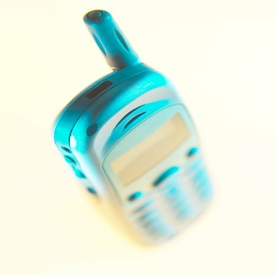
3.Идея за подобрение на телефонните услуги.
Формиране на бизнес група към мобилен оператор и използване на ценови отстъпки.
Подмяна на телефонните централи в Централно управление и Район Русе град със съвременни автоматични централи.
Използване на оптичен кабел за връзка между двата офиса и услугата за говор О-зона на фирма Орбител.

Slide 5
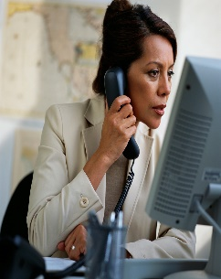
4.Реализация.
Сформирахме бизнес група Мклас към Мтел с 223 члена към момента и 2200 лв/мес разходи. Разходите се запазиха, но от услугата се възползват 5 пъти повече хора и говорят без огранчения в групата.
Подменихме двете телефонни централи за 11 500 лв. и осигурихме на 59 служители говорна комуникация без намесата на оператор.
Осигурихме бърза връзка за данни и интернет между двата офиса по оптичен кабел.

Slide 6
5.Положителен ефект.
По-голямата част от служителите на фирмата са с осигурени телефонни услуги.
Месечните разходи за разговори се снижиха от 5500 лв на 4750 лв или с 750 лв. по-малко.
Срокът за изкупуване на инвестицията е 17 месеца.

Slide 7
6.Отрицателен ефект
При промяната срещнахме трудности от техническо естество, което ни отне време.
От два, операторите на говорна комуникация станаха три, което е свързано с допълнителна работа по контрола на въведените лимити.

Slide 8
7.Други обекти, на които сме реализирали мероприятието.
Предвижда се в бъдеще да се оптимизират разговорите в радиотелефонната мрежа.
Крайната цел е 100 % покритие на служителите с мобилна GSM комуникация и отпадане на радиотелефоните за говор.

Slide 9
8.Изводи.
Реализирания проект достигна планираните цели.
Срокът на изкупуване на инвестицията е под 2 години.
Решенията са съвременни и ефективни към настоящия момент.

Slide 10
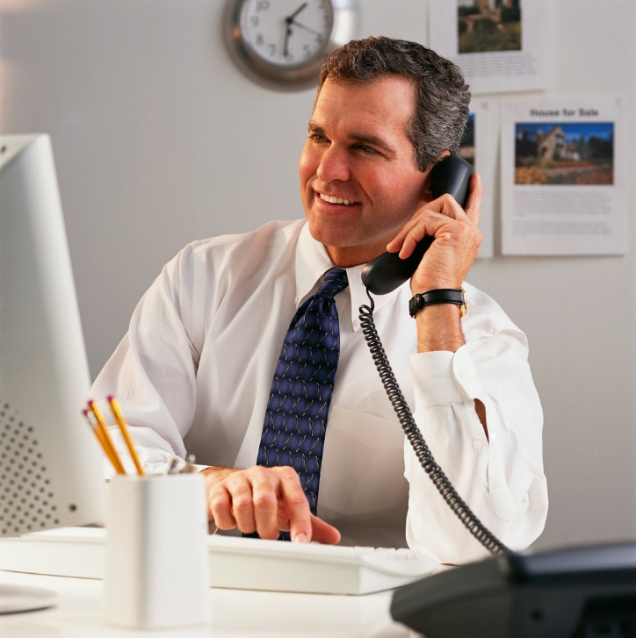
ЕФЕКТ
Над 250 включени служители
Снижени разходи - 9000 лв/год.

Slide 11
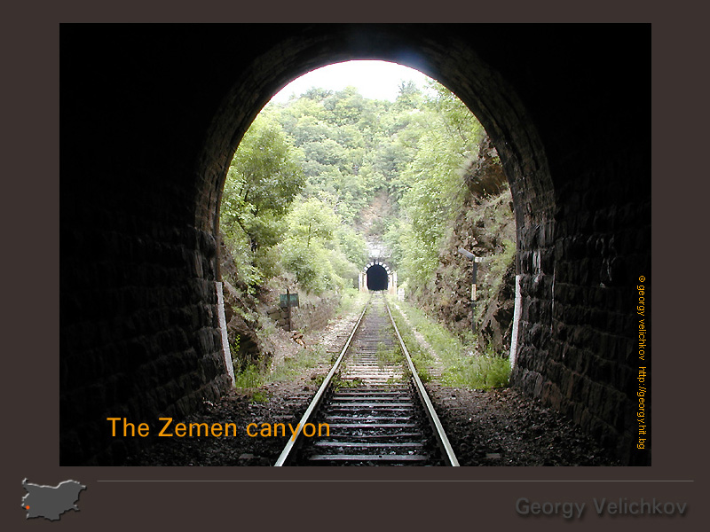
БЛАГОДАРЯ ВИ ЗА ВНИМАНИЕТО

